Slide 1
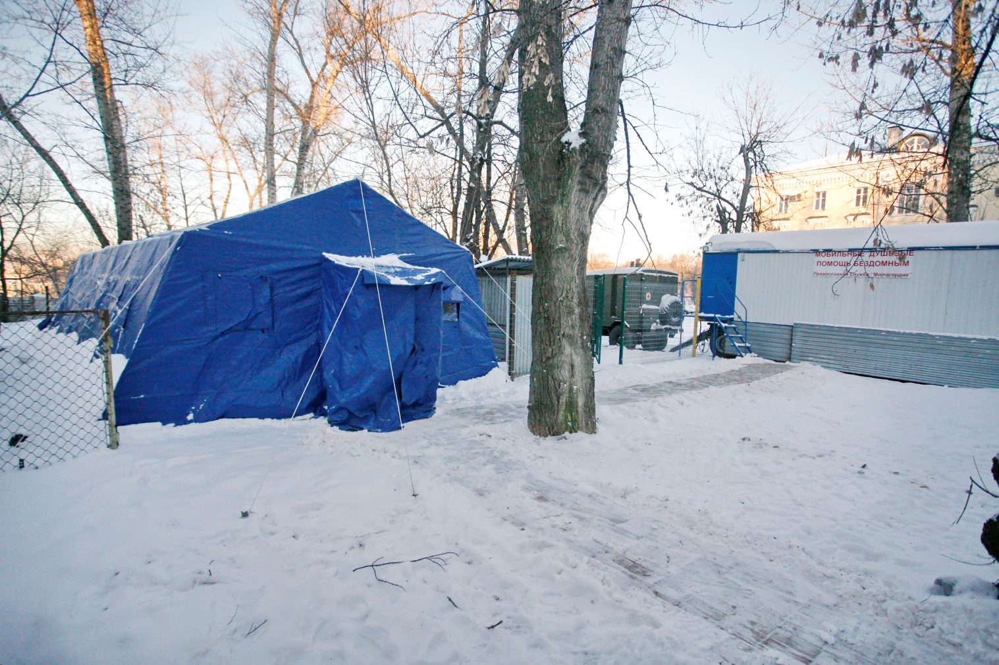
Проект
«Пункт срочной помощи бездомным»

Slide 2



УЧАСТНИКИ ПРОЕКТА
СИНОДАЛЬНЫЙ ОТДЕЛ
ПО ЦЕРКОВНОЙ БЛАГОТВОРИТЕЛЬНОСТИ
И СОЦИАЛЬНОМУ СЛУЖЕНИЮ РПЦ МП
РОО «МИЛОСЕРДИЕ»
БФ «ПОМОЩНИК И ПОКРОВИТЕЛЬ»

Slide 3
Цели проекта
Спасение замерзающих людей (предоставление ночлега)
Санитарная обработка бездомных
Социальное устройство (восстановление документов, трудоустройство)
Поддержка здоровья бездомных («долечивание», питание)
Улучшение санитарно-эпидемиологической обстановки в городе
Уменьшение количества больных и неустроенных бездомных

Slide 4
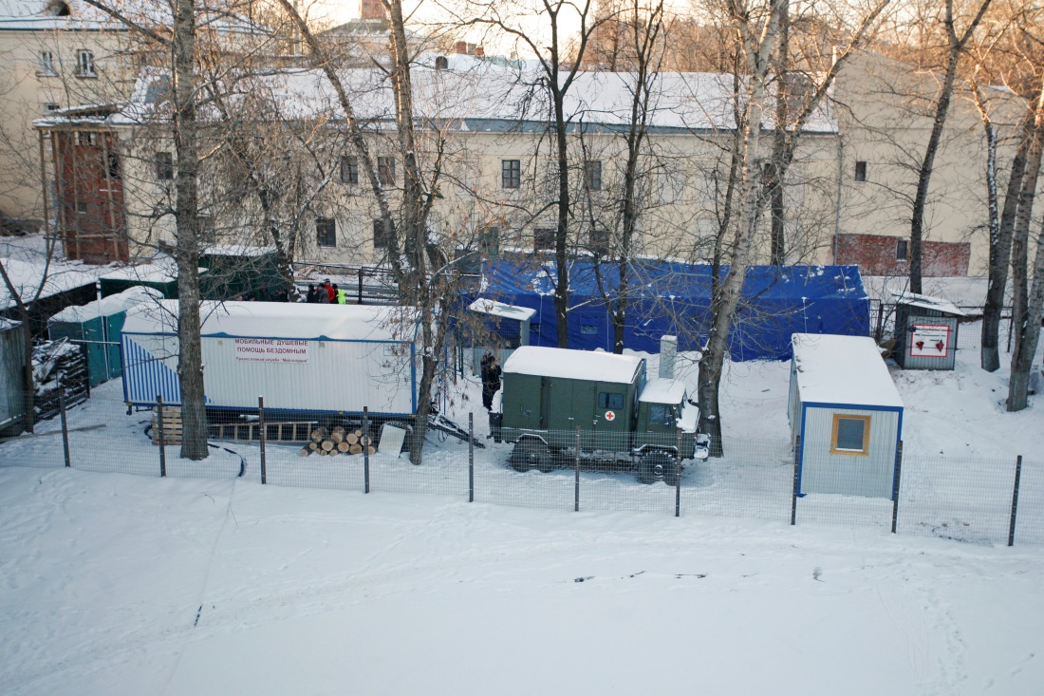
Устройство
Пункта срочной помощи бездомным
Каркасная палатка на 50 мест с пушками обогрева
Прицеп-душевые
Дезинфекционный автомобиль ДДА-66
Дизель-генератор SDMO J66K

Slide 5
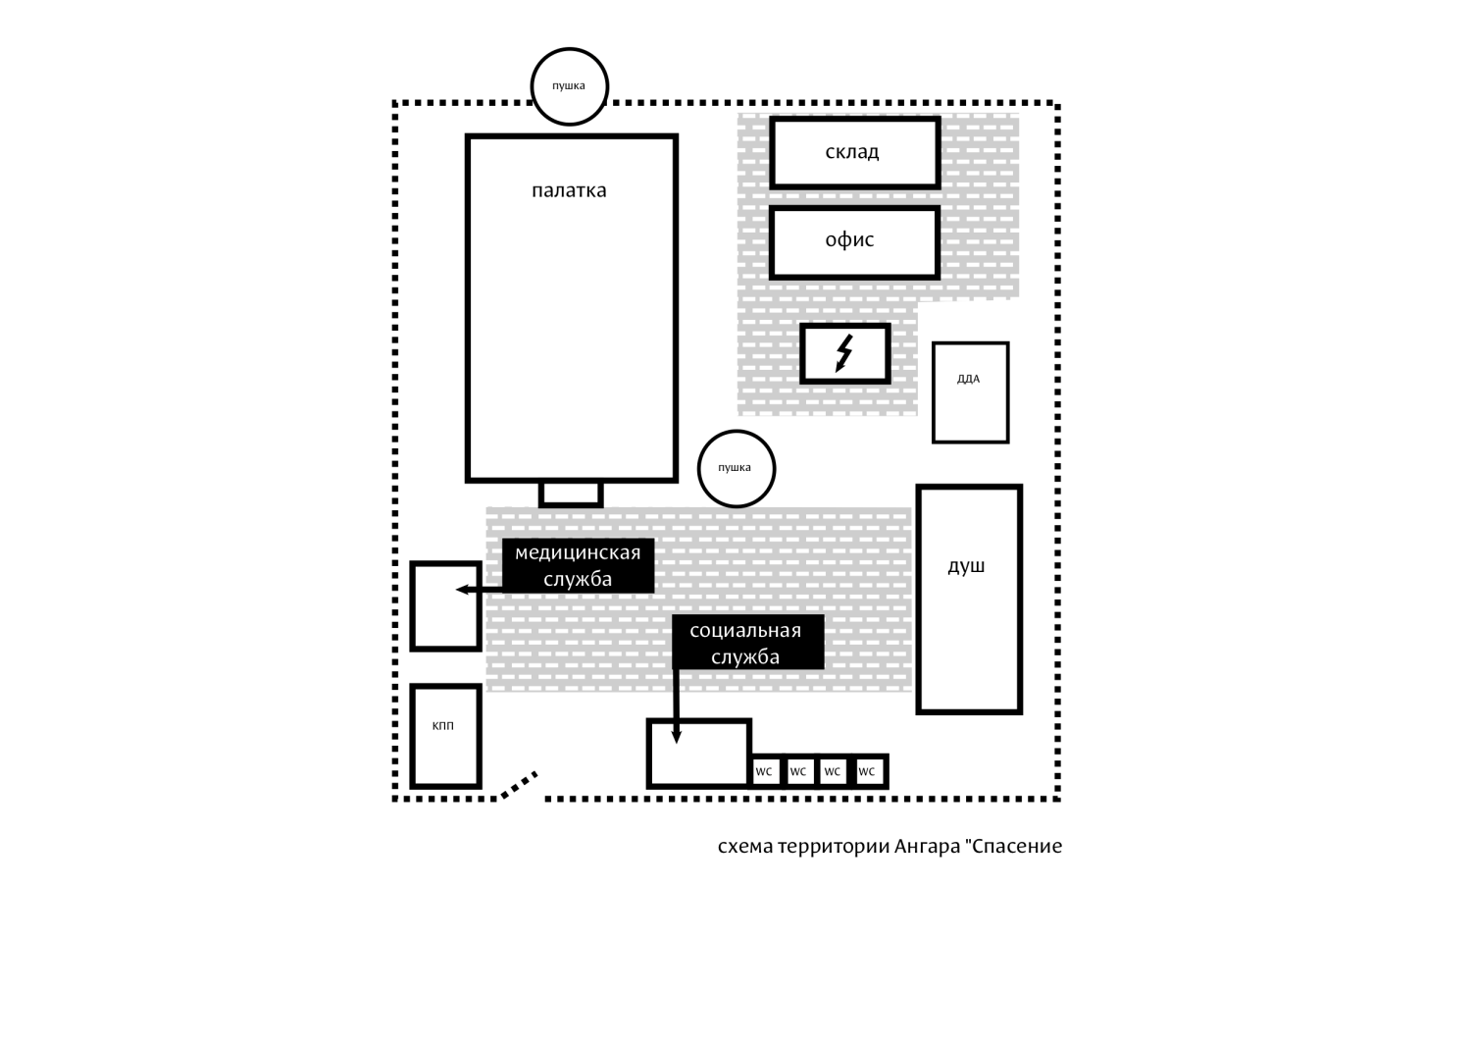
Схема Пункта

Slide 6

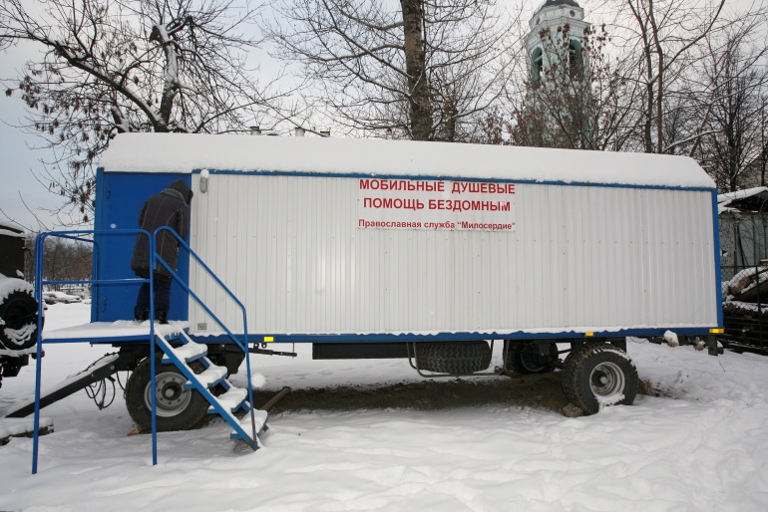
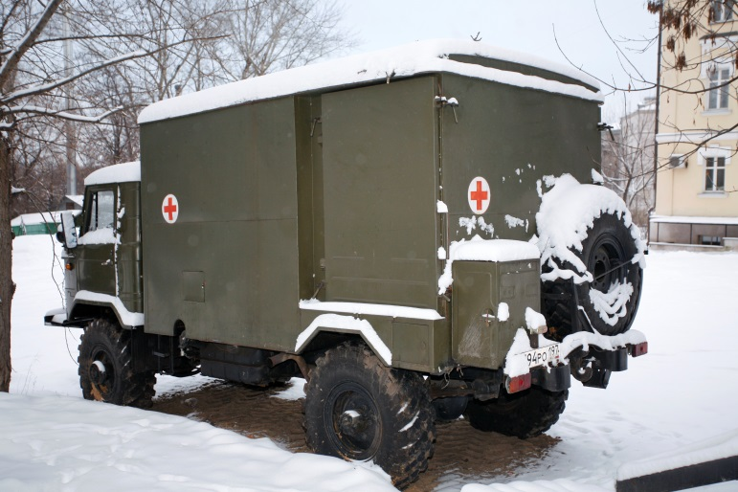
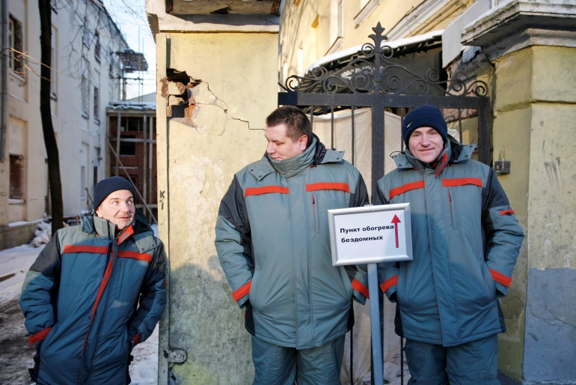
Пункт срочной помощи бездомным

Slide 7
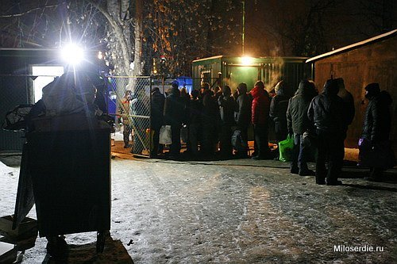
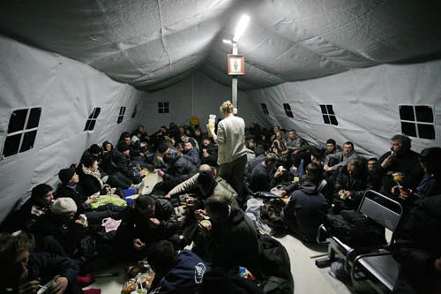
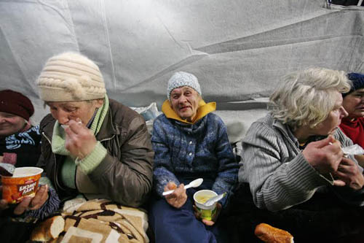
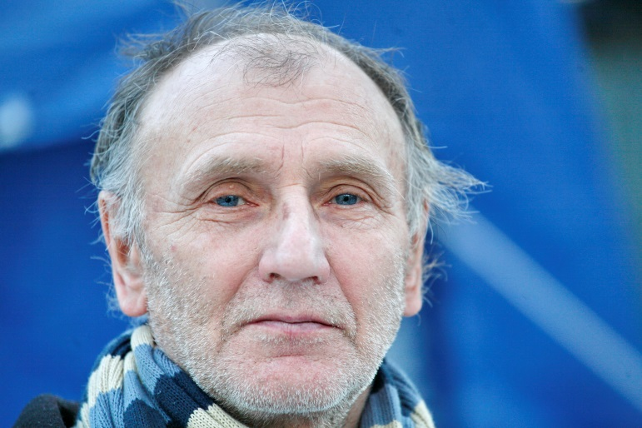
Пункт срочной помощи бездомным– это от 100 спасенных жизней за ночь

Slide 8

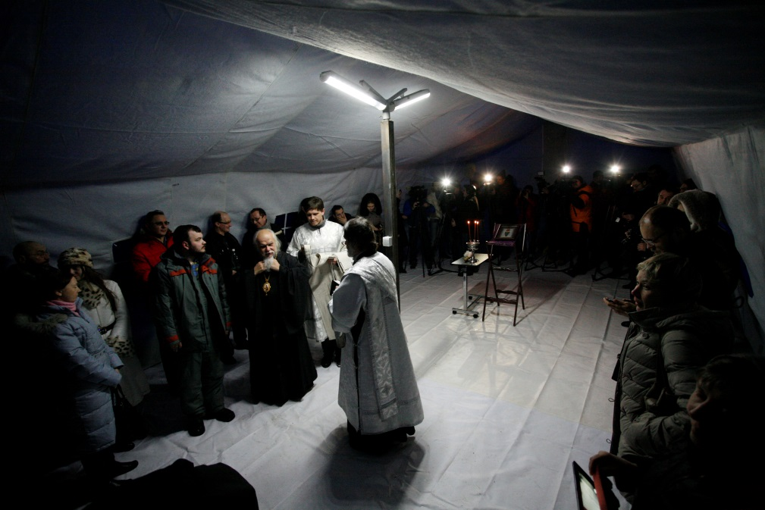
Пункт срочной помощи бездомным
Палатка

Slide 9

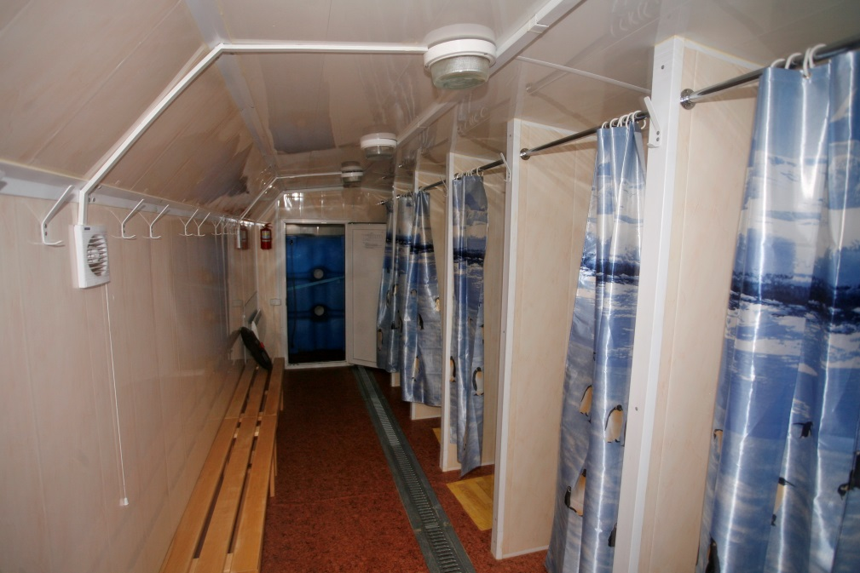
Пункт срочной помощи бездомным
Санпропускник

Slide 10
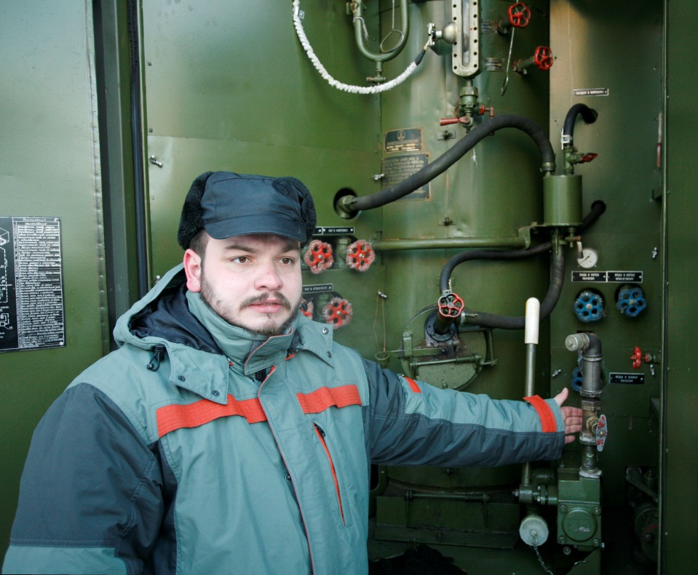
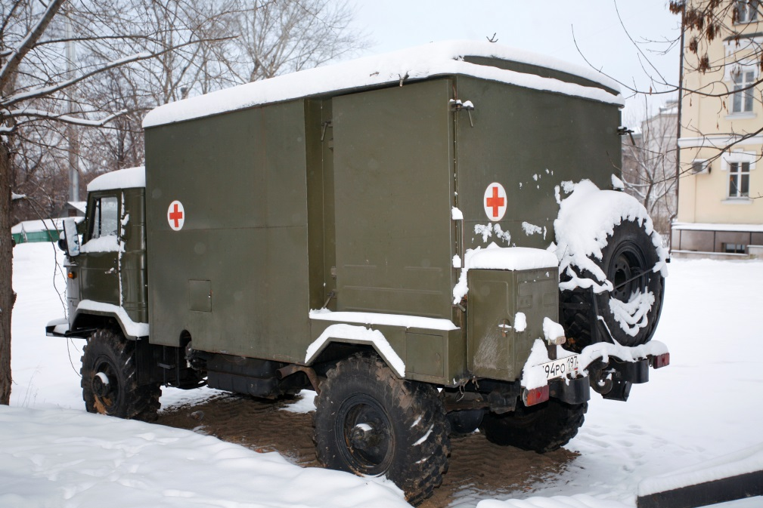
Пункт срочной помощи бездомным
ДДА-66

Slide 11
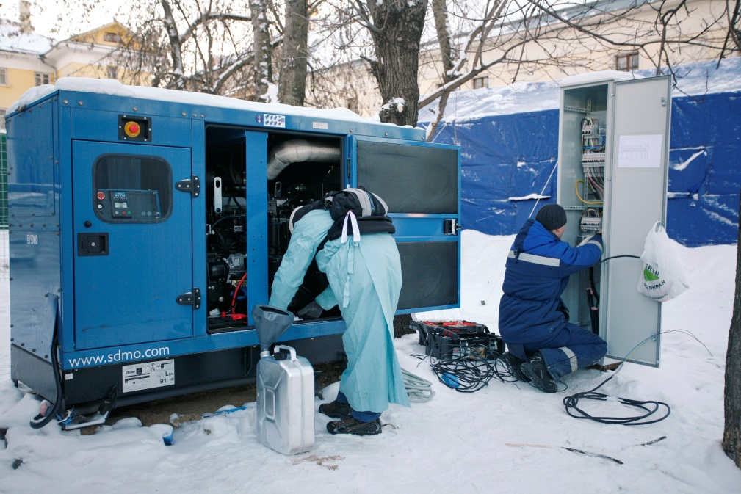
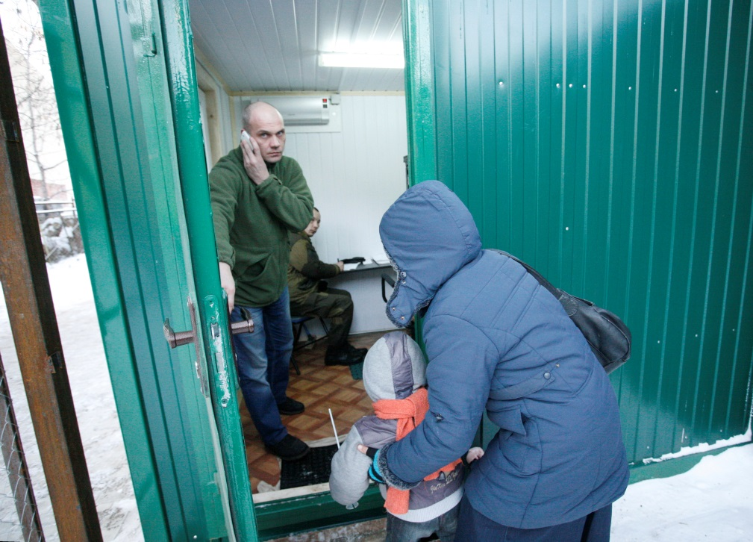
Пункт срочной помощи бездомным
ДГЭС, Пункт социальной работы

Slide 12
Работа в зимнее время и статистика
Пункт работает: с 19.00 по 10.00,
больные бездомные и люди, ожидающие скорого социального устройства, - постоянно вплоть до выздоровления или устройства
Эффективность
За период с 21.01.2014 по 21.04.2014
Предоставлен ночлег (спасено от замерзания) – 8963 человек (100 чел/ночь)
Прошло санитарную обработку – 1671 человек
Оказана социальная помощь – 230 человек
Проект оказался очень востребованным.

Slide 13
Контактная информация
Руководитель проекта,
Руководитель направления помощи бездомным ОЦБСС,
Директор БФ «Помощник и Покровитель»
Кусков Илья Владимирович
8-905-599-00-27
bus-miloserdie@yandex.ru
СПАСИ ВАС ГОСПОДИ!

